Slide 1
어셈블리 분석 및 Hawk 최적화
https://youtu.be/64FlW6fjCNg

Slide 2
1. 어셈블리 분석
작성된 코드가 작동하는 과정
전처리 과정
C 코드가 컴파일 되기 전에 먼저 “전처리기”에 의한 전처리 과정을 수행함.
전처리 과정은 #include, #define, #ifdef 와 같은 전처리 지시문들이 처리되는 것을 의미.
이 과정에서는 여전히 C 코드인 상태
컴파일 과정
전처리가 끝난 C 코드는 “컴파일러”에 의해서 어셈블리어로 변환됨.
실행되는 환경(x86, arm 등)에 맞춰 어셈블리 코드로 변환됨
어셈블리 과정
컴파일러에 의해 변환된 어셈블리 코드는 “어셈블러”에 의해서 기계어로 변환
기계어는 실제 컴퓨터가 이해할 수 있는 이진 코드. 이렇게 생성된 파일이 오브젝트 파일(.o)
링킹 과정
여러 개의 오브젝트 파일과 라이브러리 파일들이 “링커”에 의해 결합되는 과정
프로그램 실행에 필요한 모든 기계어 코드를 결합하고, 함수와 변수의 주소를 해결함.
이 과정에서 실행 파일이 생성됨(.exe)

Slide 3
1. 어셈블리 과정
최적화를 위해서는 컴파일러가 C 코드를 어셈블리어로 변환하는 것보다 더 효율적인 어셈블리어로 구현되어야 함.
컴파일러는 여러 최적화 기법들이 적용되어 있어 자동으로 높은 효율성을 가진 어셈블리어로 변환을 함.
벡터 레지스터는 잘 사용하지 않는 거 같음.
따라서 벡터 레지스터를 활용하는 것이 아니라면, 컴파일러보다 더 좋은 성능을 보여주기 어려움
그렇기 때문에 컴파일러에 의해 변환되는 어셈블리 코드를 분석하는 것이 필요.

Slide 4
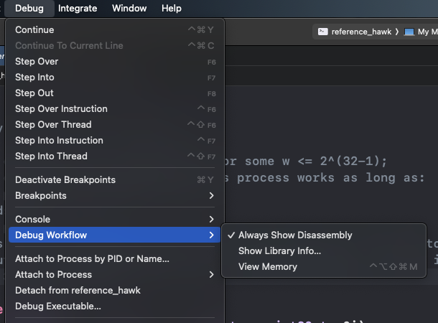
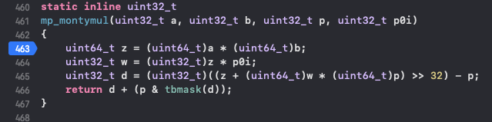
2. 디버그를 통해 어셈블리어 확인
컴파일러(gcc, clang)에서는 –S 옵션을 통해서 어셈블리 코드를 확인할 수 있음.
(.s) 파일로 코드를 확인할 수 있지만, 내가 원하는 부분의 코드를 확인하기 어려움.
IDE의 디버깅 모드와 브레이크를 사용하면 원하는 코드줄의 어셈블리 코드를 확인하는 것이 쉬움.

Slide 5
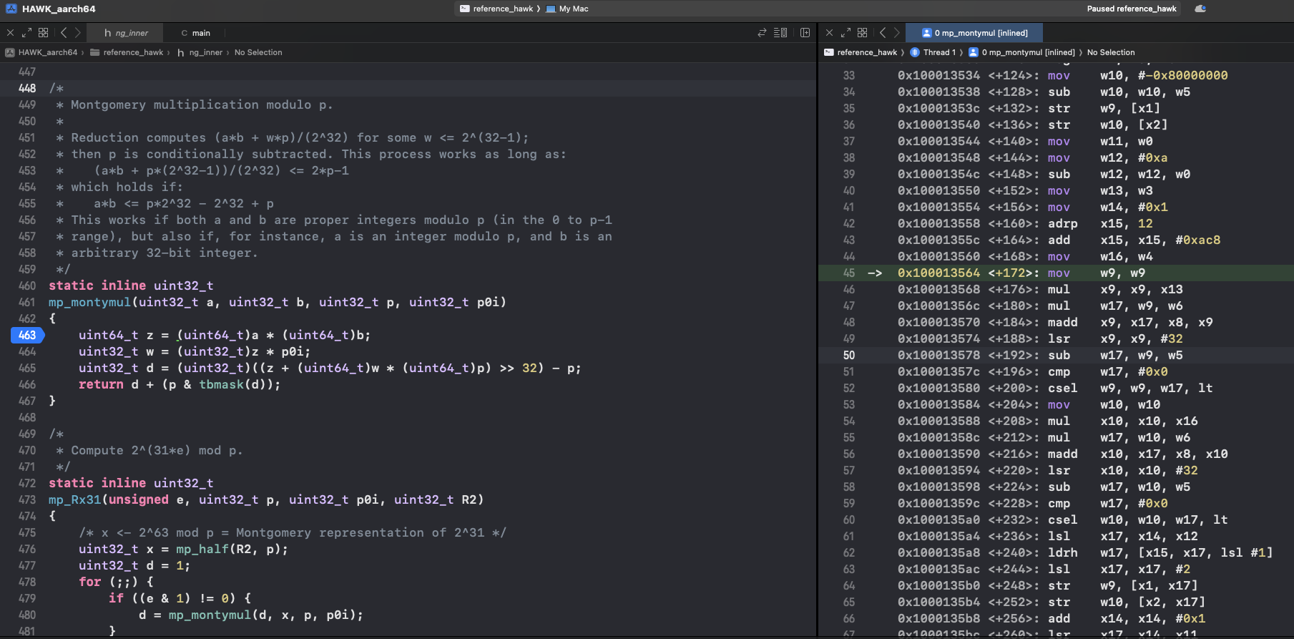
2. 디버그를 통해 어셈블리어 확인
Xcode에서 확인하기

Slide 6
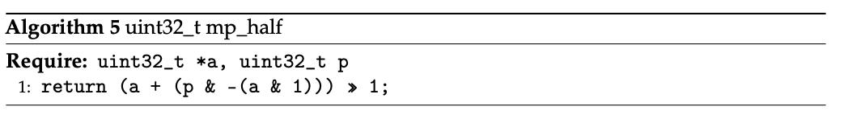
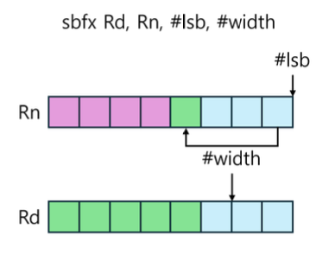
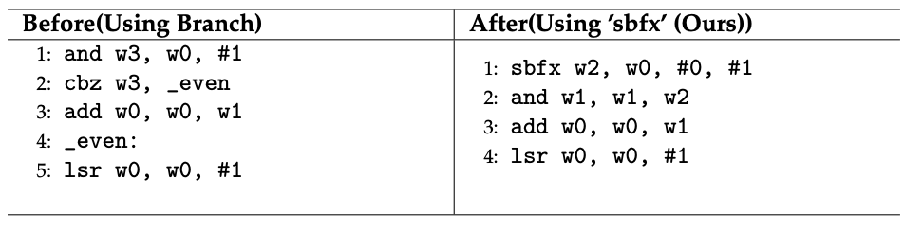
2. 디버그를 통해 어셈블리어 확인
Hawk 알고리즘

Slide 7
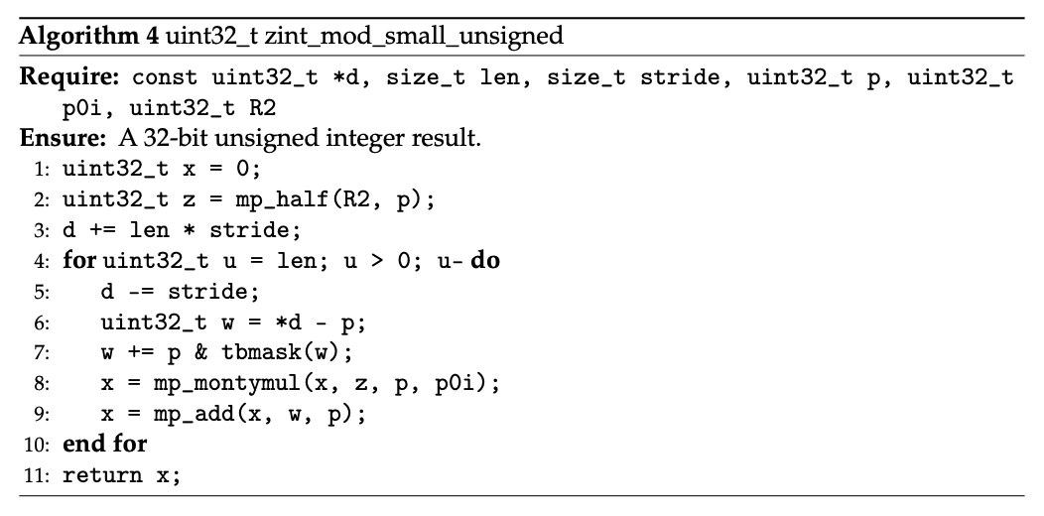
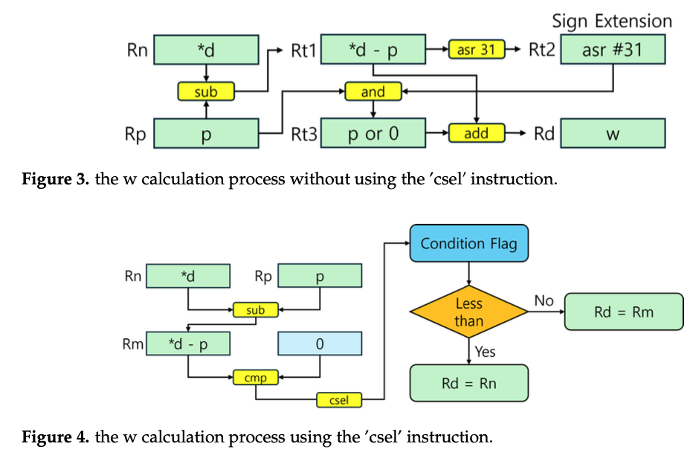
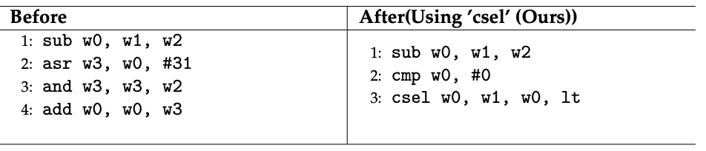
2. 디버그를 통해 어셈블리어 확인
Hawk 알고리즘

Slide 8
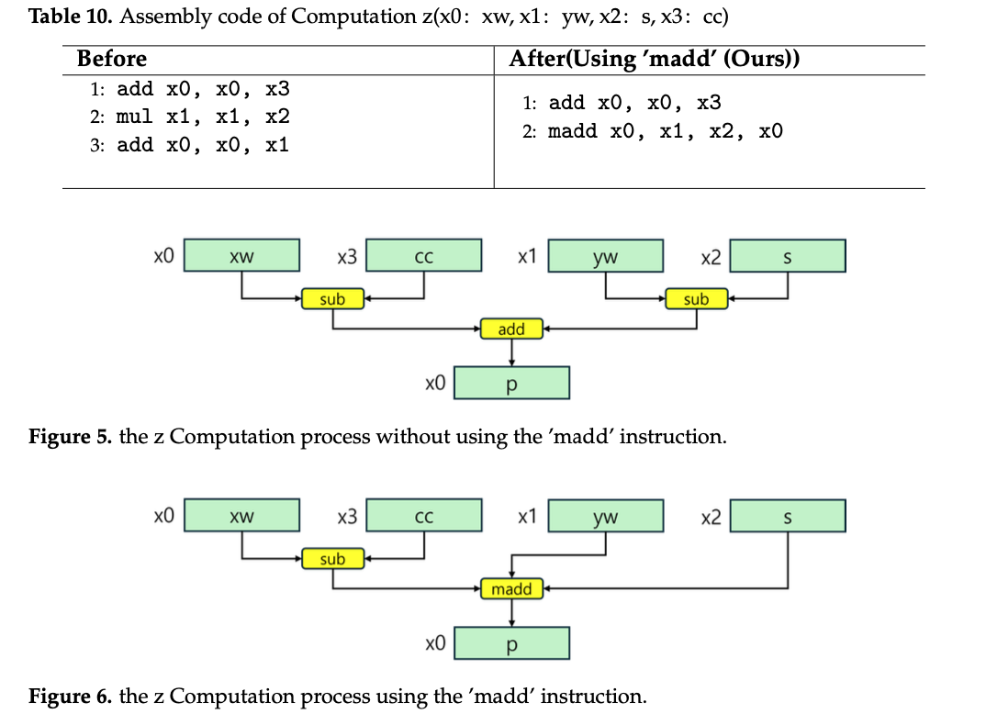
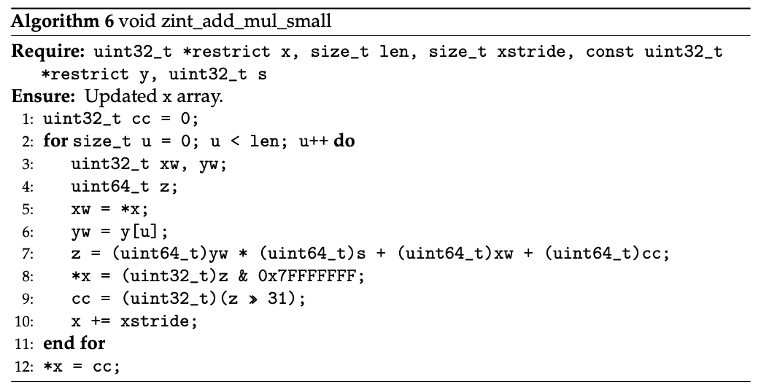
2. 디버그를 통해 어셈블리어 확인
Hawk 알고리즘

